Slide 1


স্বাগতম

Slide 2

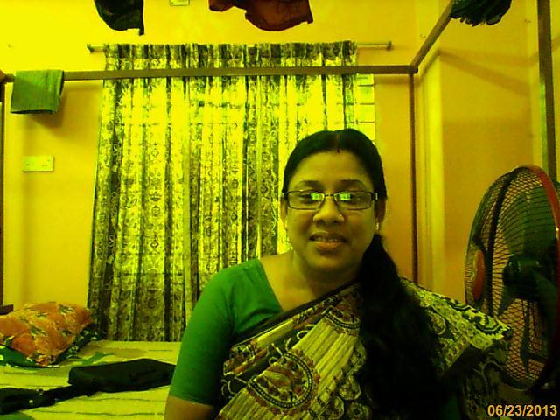
শিক্ষক পরিচিতি
মায়া রানী সরকার
সহকারি শিক্ষিকা
মির্জাপুর হাই স্কুল অ্যান্ড
কলেজ
বোয়ালিয়া,রাজশাহী

Slide 3

পাঠ পরিচিতি
বিষয়ঃ বাংলা
শ্রেণি- সপ্তম
সময়ঃ ৫০ মিনিট
তাং-18-01-14

Slide 4
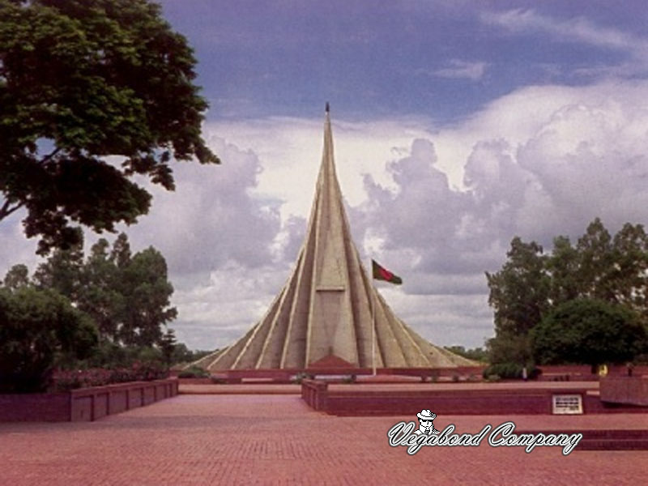
নিচের ছবিটি লক্ষ কর।

Slide 5


আজকের পাঠ
স্মৃতিসৌধ
কবি ফয়েজ আহমদ

Slide 6
শিখন ফল
কবি পরিচিতি বলতে পারবে।
নতুন শব্দ ও শব্দের অর্থ লিখতে পারবে।
বাক্য গঠন করতে পারবে।
গৌরবময় মুক্তিযুদ্ধের ইতিহাস সম্পর্কে বলতে পারবে।

Slide 7

কবি পরিচিতি
মুন্সিগঞ্জ জেলার বাসাইলভোগ
গ্রামে
জন্ম-১৯৩২ সালের ২মে
ফয়েজ আহমদ
উল্লেখযোগ্য গ্রন্থ- তাতা থৈ থৈ’, ‘বোকা আইভান’
পেশা সাংবাদিকতা

Slide 8


একক কাজ সময়-৩ মিঃ
১। কবি কত সালে জন্মগ্রহন করেন ?
২। “হেনে” শব্দের অর্থ কি?
৩। আমাদের মুক্তিযুদ্ধ কত সালে সংঘটিত হয়েছে?
উত্তরঃ-
১। ১৯৩২ সালের ২ মে।
২। আঘাত করে।
৩। ১৯৭১ সালে

Slide 9

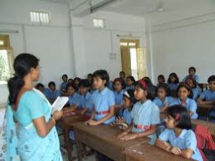
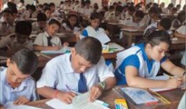
আদর্শ পাঠ
শিক্ষক আবৃতি করছেন।
শিক্ষার্থী শ্রবন করছে।

Slide 10

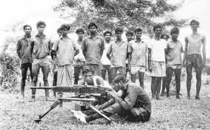
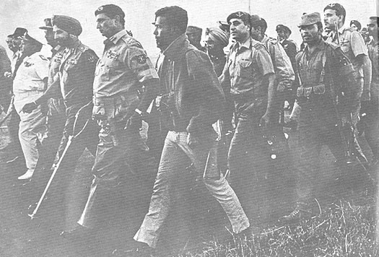
নতুন নতুন শব্দ পরিচিতি
শব্দ
অর্থ
সৌধ
উঁচু স্তম্ভ
ঘাতক
হত্যাকারী
পাকিস্তানী বাহিনী
পাকসেনা

Slide 11
বাক্য তৈরি
সৌধ-সাভারে জাতীয় স্মৃতিসৌধ অবস্থিত।
ঘাতক-যারা হত্যা করে তাদেরকে ঘাতক বলে।
অহংকার-মিলিটারি বাহিনীরা বেশি অহংকার করেছিল।

Slide 12

জোড়ায় কাজঃ ৫মিঃ
নিচের ৩টি নতুন শব্দের অর্থসহ বাক্য তৈরি কর।
গাথা-
দম্ভ-
উচ্ছল-

Slide 13
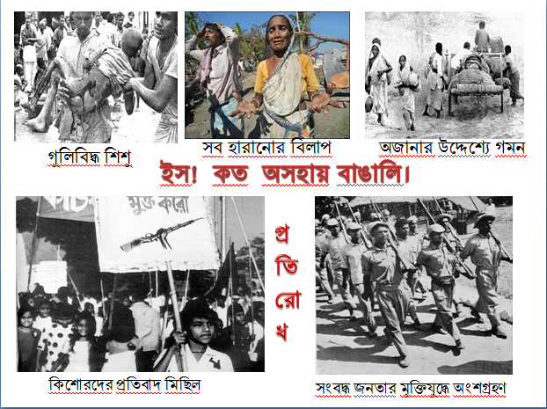

Slide 14





Slide 15
দলীয় কাজ ১০ মিঃ
“এক সাগর রক্তের বিনিময়ে
বাংলার স্বাধীনতা আনলে যাঁরা
-----তোমাদের ভুলবো না”
প্রশ্নঃ-উপরের গানটির সাথে “স্মৃতিসৌধ” কবিতার সম্পর্ক ব্যাখ্যা কর।

Slide 16
মূল্যায়ন-৫মি:
        ১। মুক্তিযুদ্ধ স্থায়ী হয়েছিল কত মাস?
ক) ১২ মাস খ) ৬ মাস গ) ৯ মাস ঘ) ১০ মাস
২। সাভারের স্মৃতিসৌধ আমাদের স্মরণ করিয়ে দেয়--
i মুক্তিযোদ্ধাদের গৌরবময় বীরত্বের কথা
ii জানা-অজানা অগনিত শহিদদের আত্মত্যাগের কথা
iii মুক্তিযুদ্ধের গৌরবময় ইতিহাসের কথা
নিচের কোনটি সঠিক?
ক) i ও ii খ) i ও iii গ) ii ও iii ঘ) i, ii ও iii

Slide 17

বাড়ীর কাজ
মুক্তিযুদ্ধের তাৎপর্য বিশ্লেষণ কর।

Slide 18
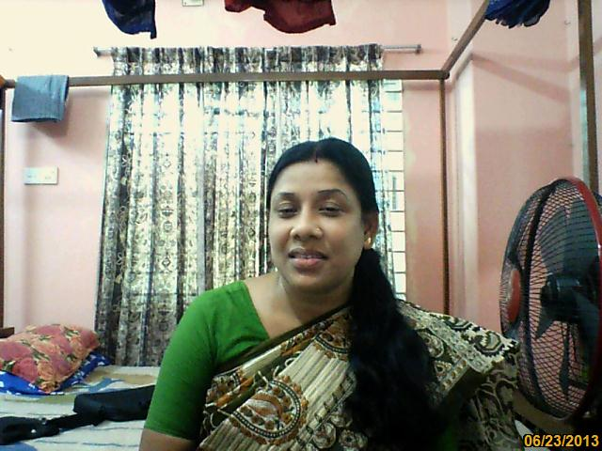
ধন্যবাদ

